Slide 1
工作汇报
何伟成

Slide 2
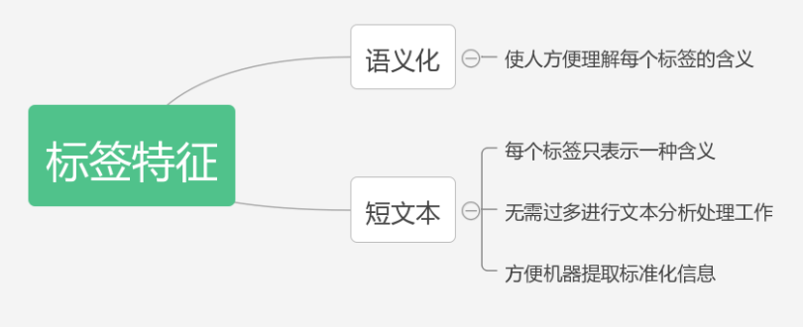
目标分析
用户画像的目标是通过分析用户行为，最终为每个用户打上标签，以及该标签的权重。
  标签：表征了内容，用户对该内容有兴趣、偏好、需求等等。
  权重：表征了指数，用户的兴趣、偏好指数，也可能表征用户的需求度，可以简单的理解为可信度，概率。

Slide 3
用户画像数据来源
构建用户画像所需的数据来自于用户的基本信息以及平台的日常运营的日志数据和业务数据。
用户属性数据：用户属性数据用来描述用户基本的属性信息，包括用户的自然属性和用户的社会属性。
日志数据：日志数据主要记录用户的产品使用行为，包括用户的登录时间、登录次数、使用时长、浏览的具体栏目及广告等。
业务数据：业务数据主要是指用户在平台具体业务流程中所产生的数据。

Slide 4
用户画像技术
基于主题模型
基于深度学习
基于贝叶斯网络
基于规则

Slide 5
用户画像标签体系
维度的划分
  要构建出全面细致的用户画像，需要从不同的维度去刻画用户，包括用户的自然属性、能力属性、价值属性、社交属性以及兴趣属性。不同领域的用户画像有不同的侧重点，比如电商营销领域的用户画像会侧重于研究用户的价值属性。
构建方法
  本体法：采用自顶向下的树形结构进行标签体系的构建
  关键词法

Slide 6
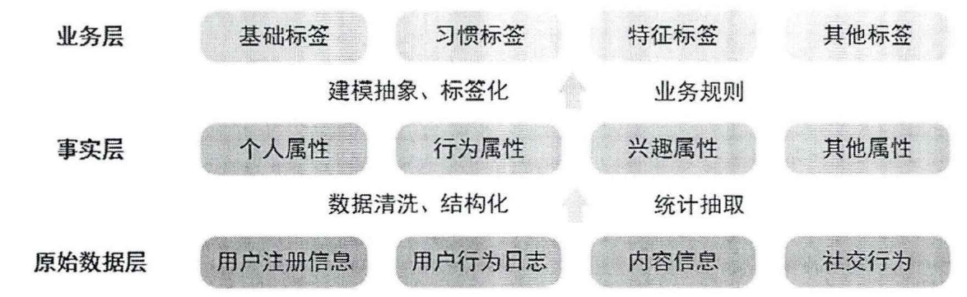
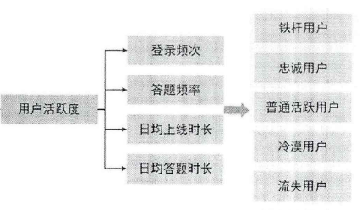
标签建模流程
事实层
- 人口属性：自然属性（性别、年龄等）、区域属性（常驻地区）
- 行为属性：用户活跃度（登录频次、日均上线时间等）、用户习惯（使用时段等）
- 兴趣属性
业务层
根据业务需求，在事实层的基础上，通过制定规则形成业务层标签。这层的一个工作是计算标签权重，然后为用户贴上标签。

Slide 7
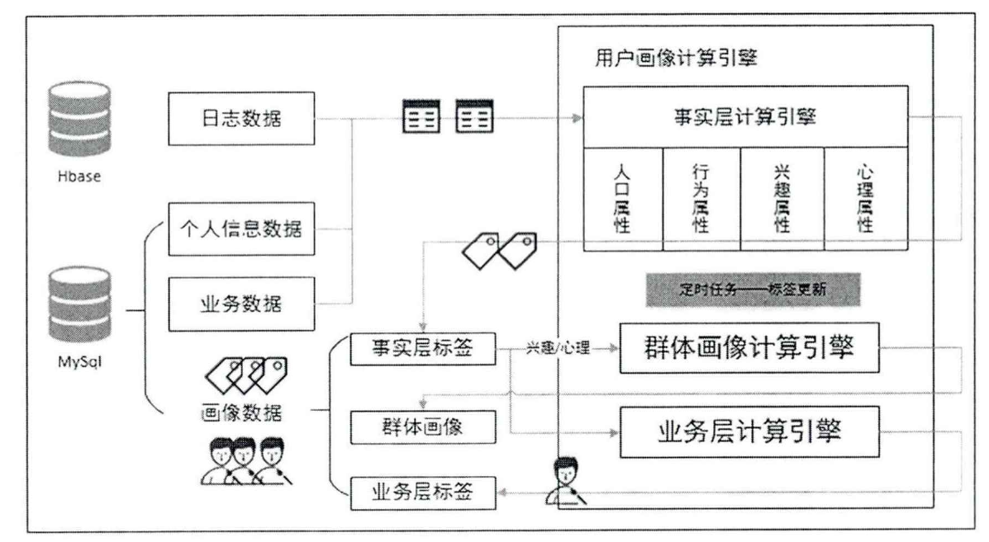
用户画像计算引擎

Slide 8
相关技术
日志收集：log4j
日志传输：Flume
日志存储：Hbase、HDFS
用户画像存储：MySQL，Redis

Slide 9
参考资料
《基于大数据技术的用户画像系统的设计与研究》，关梓骜，北京邮电大学
《基于动漫大数据的用户画像建模与营销策略管理平台的实现》，张子超，北京邮电大学
基于大数据的用户画像构建：https://www.jianshu.com/p/0d77238771ef
用户画像的构建及应用：https://wenku.baidu.com/view/3d5fb37a6f1aff00bed51eeb.html

Slide 10
谢谢

